Slide 1



Chào mừng các con
đến với tiết học Tiếng Việt

Slide 2

KHỞI ĐỘNG

Slide 3

Tìm những từ ngữ chỉ tình cảm của người thân trong gia đình.
Đặt một câu với từ ngữ em vừa tìm được.

Slide 4
Thương ông
Bài 30
Luyện tập
Từ ngữ chỉ sự vật, hoạt động;
Câu nêu hoạt động

Slide 5



Yêu cầu cần đạt:
1
Phát triển vốn từ chỉ sự vật, chỉ hoạt động.
2
Đặt câu nêu hoạt động.

Slide 6
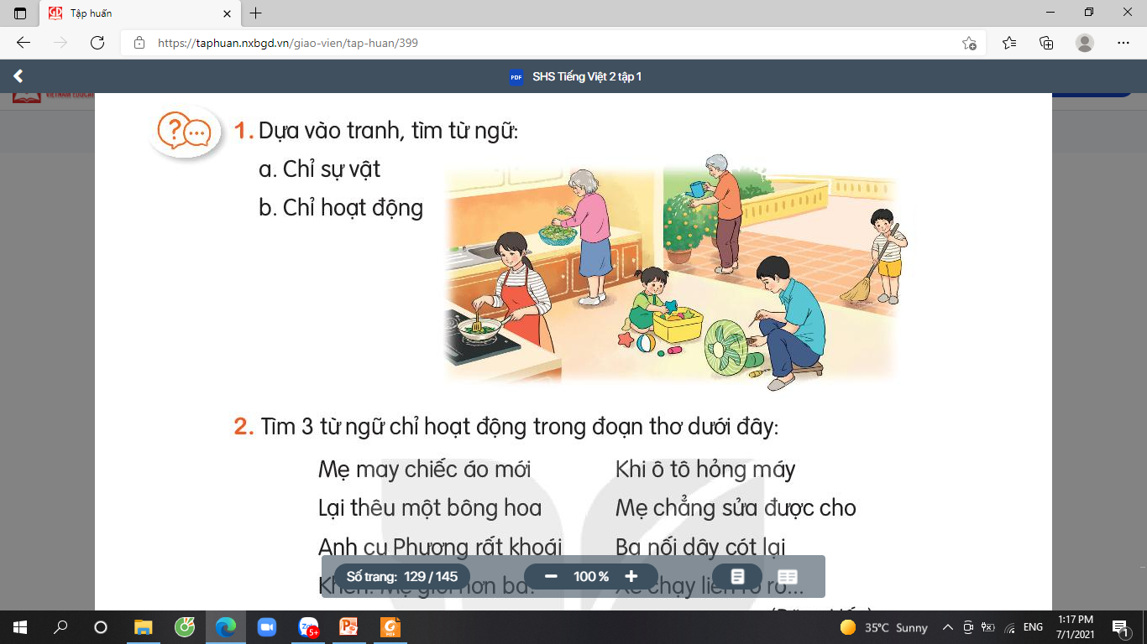

1
Dựa vào tranh, tìm từ ngữ:
Chỉ sự vật.
Chỉ hoạt động.
Mỗi người đang làm công việc gì?
Có những đồ vật nào trong tranh?
Tranh vẽ những ai?

Slide 7
1
Dựa vào tranh, tìm từ ngữ:
a. Chỉ sự vật.

Slide 8
1
Dựa vào tranh, tìm từ ngữ:
b. Chỉ hoạt động.
Từ chỉ sự vật | Từ chỉ hoạt động
Ông
Bà
Bố
Mẹ
Anh trai
Em gái

Slide 9
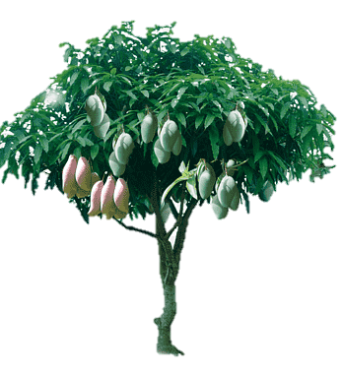

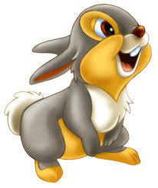





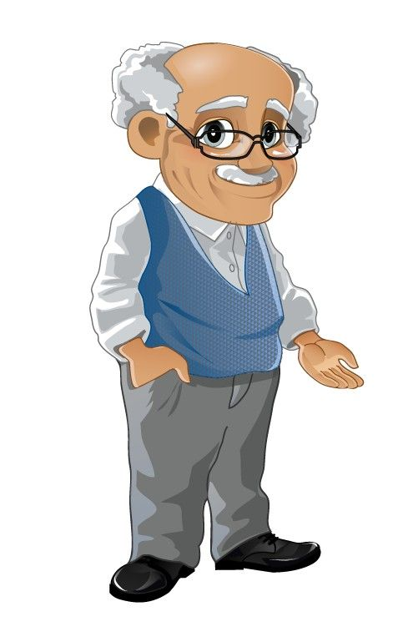


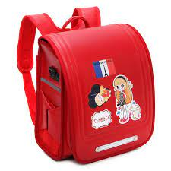
Từ chỉ
cây cối
Từ chỉ
con vật
Từ chỉ sự vật
Từ chỉ
người
Từ chỉ
đồ vật

Slide 10
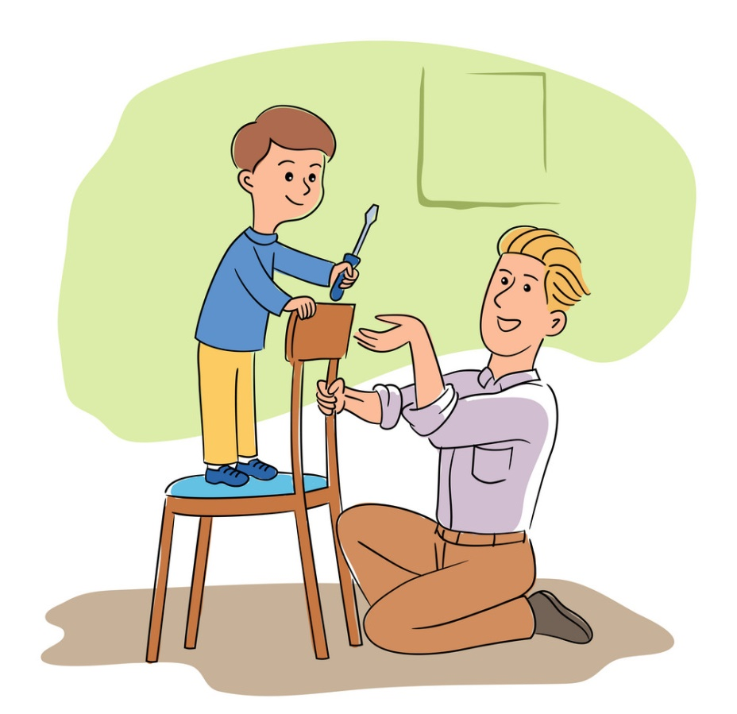
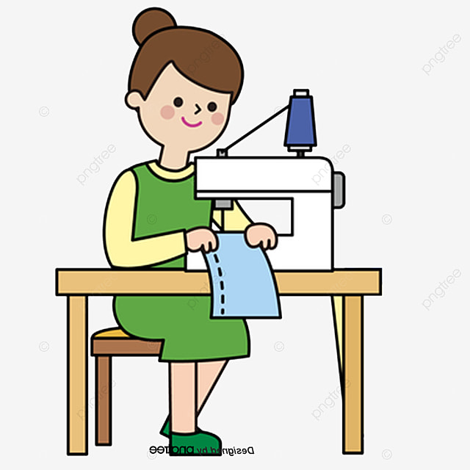
2
Tìm ba từ chỉ hoạt động trong đoạn thơ dưới đây.
Mẹ may chiếc áo mới
Lại thêu một bông hoa
Anh cu Phương rất khoái
Khen: Mẹ giỏi hơn ba
Khi ô tô hỏng máy
Mẹ chẳng sửa được cho
Ba nối dây cót lại
Xe chạy liền ro ro …
(Đặng Hấn)

Slide 11
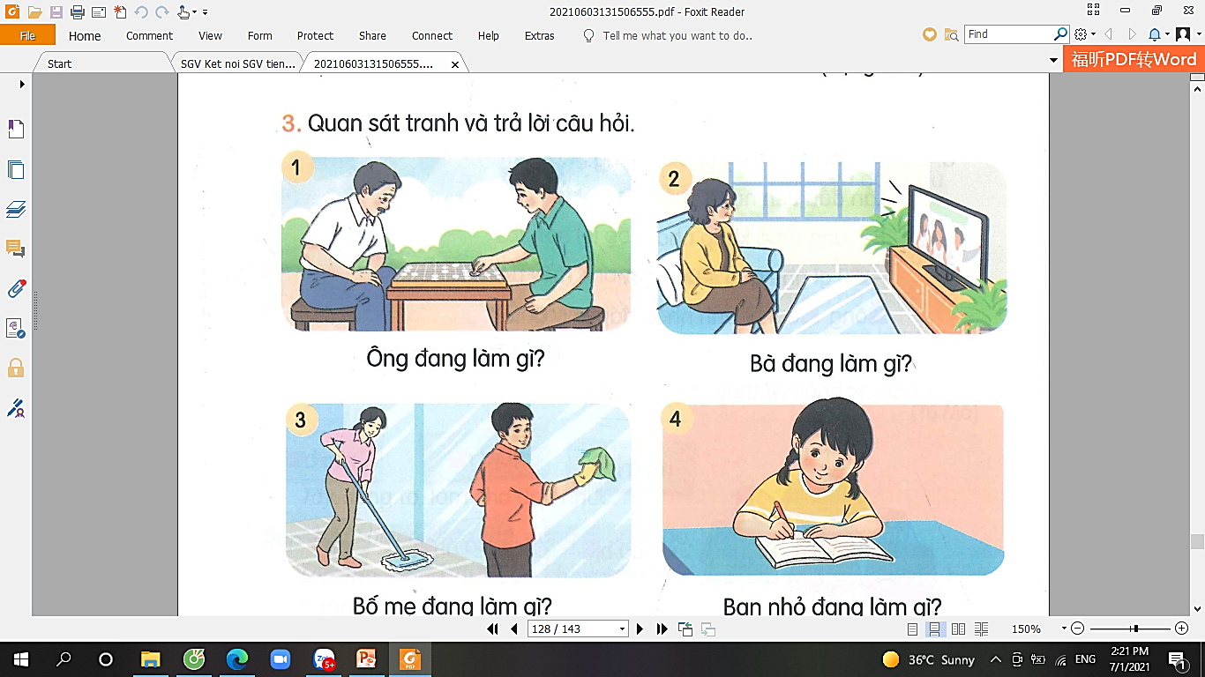

3
Quan sát tranh rồi trả lời câu hỏi.
Ông đang làm gì?
Bà đang làm gì?
Bố mẹ đang làm gì?
Bạn nhỏ đang làm gì?

Slide 12

3
Quan sát tranh rồi trả lời câu hỏi.

Slide 13




Tạm biệt và hẹn gặp lại
các con vào những tiết học sau!

